Slide 1
Machine Learning 기초
결정이론 (Decision Theory)
Yahoo! Research
강창성
cskang@yahoo.com

Slide 2
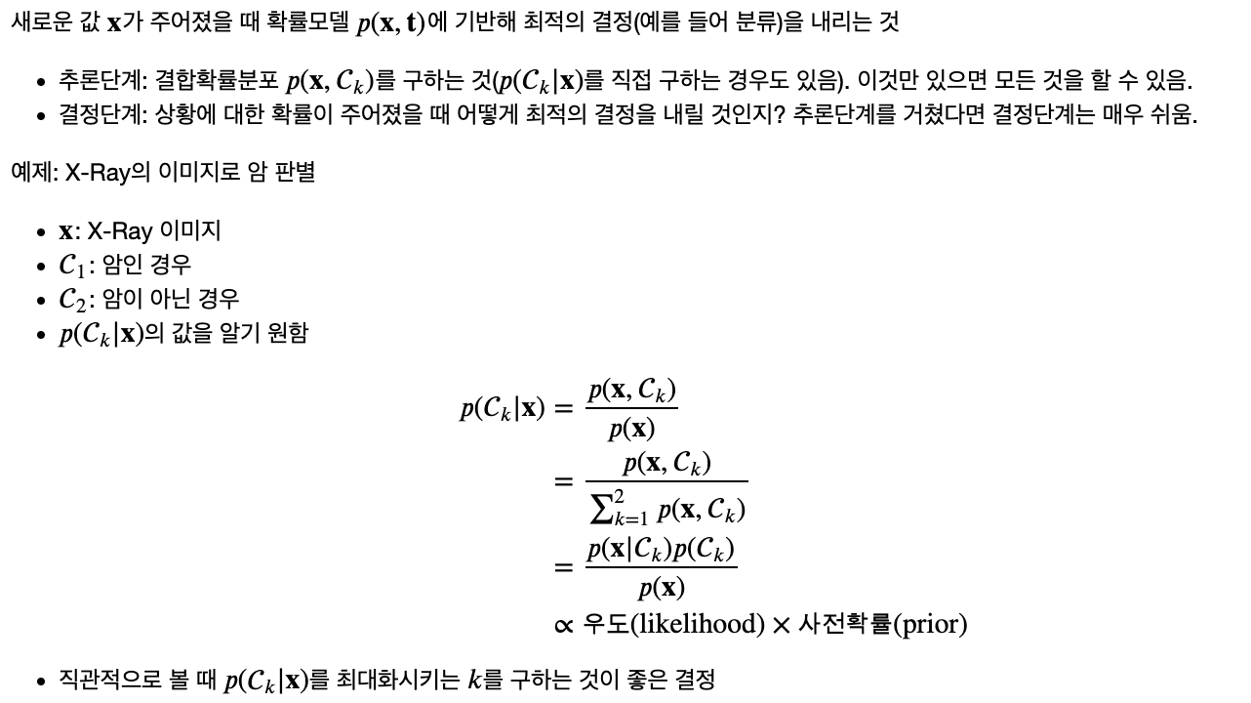
결정이론이란?
결정이론 (Decision Theory)

Slide 3
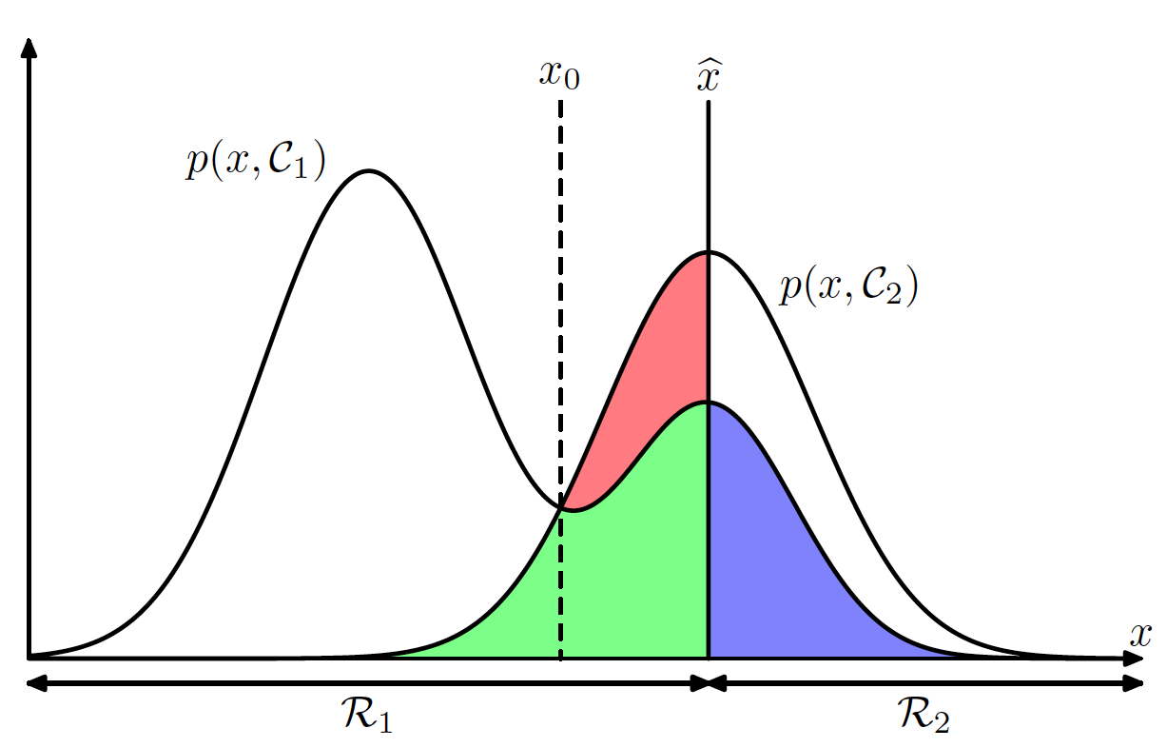

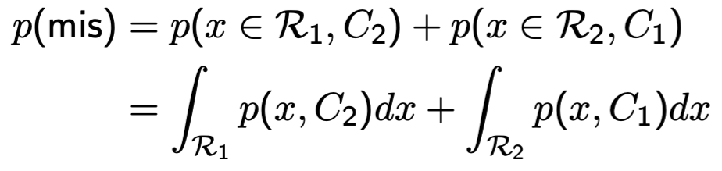
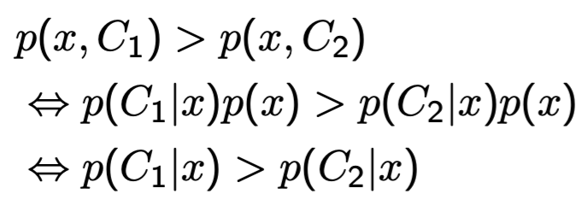
결정이론 – 이진분류 (Binary Classification)
결정이론 (Decision Theory)
결정영역 (decision region)
분류오류 확률 (probability of misclassification)
오류를 최소화하려면 다음조건을 만족하면 x를 R₁에 할당해야한다.

Slide 4
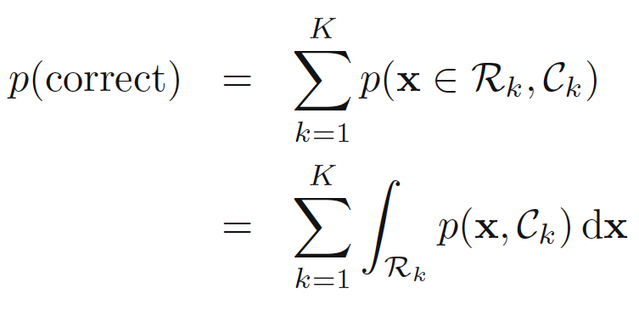

Multiclass일 경우
결정이론 (Decision Theory)

Slide 5
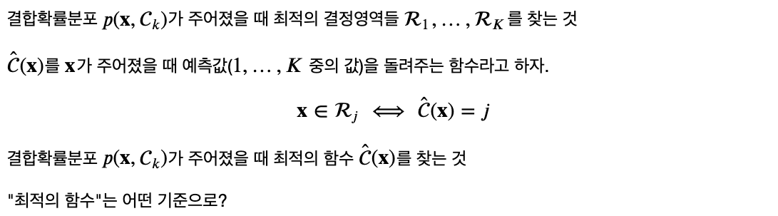
결정이론의 목표 (분류의 경우)
결정이론 (Decision Theory)

Slide 6
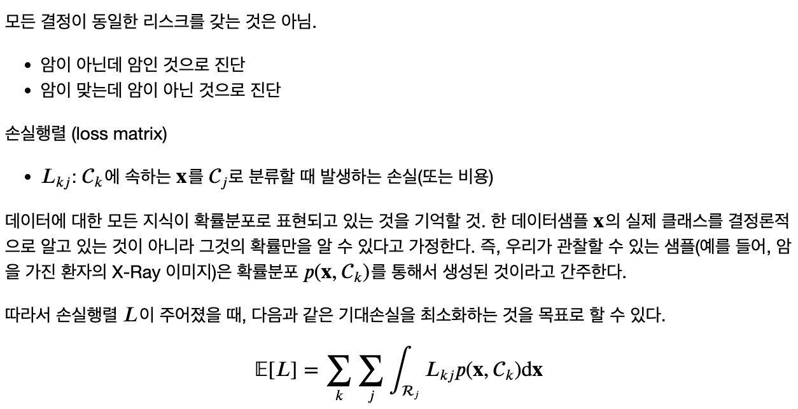
기대손실 최소화 (Minimizing the Expected Loss)
결정이론 (Decision Theory)

Slide 7
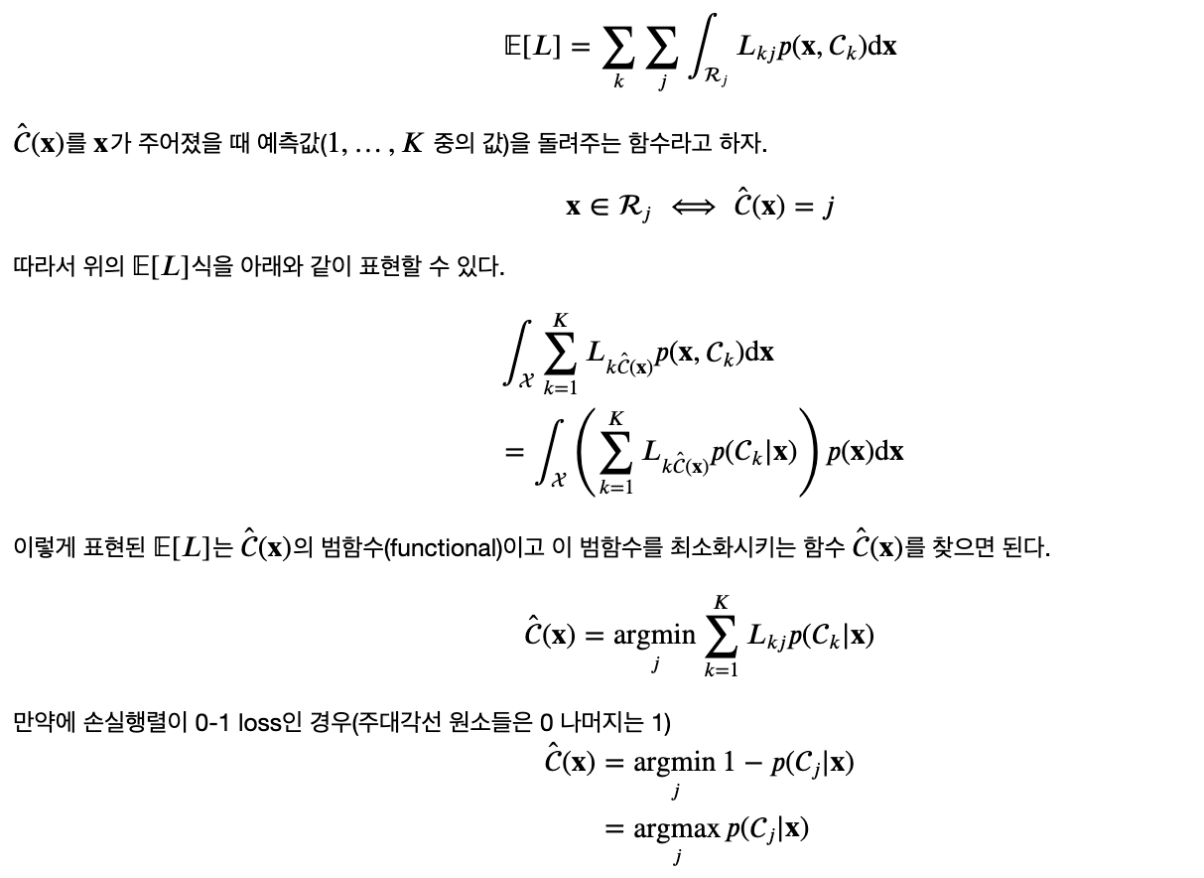
기대손실 최소화 (Minimizing the Expected Loss)
결정이론 (Decision Theory)

Slide 8
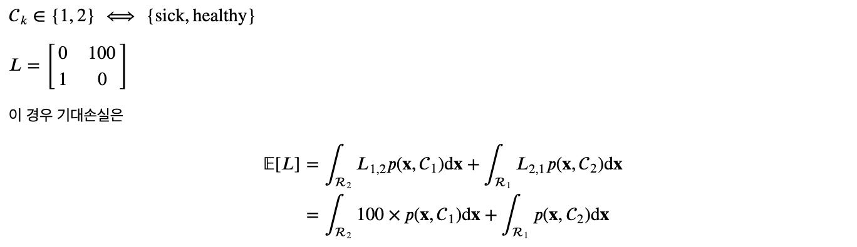
예제: 의료진단
결정이론 (Decision Theory)

Slide 9
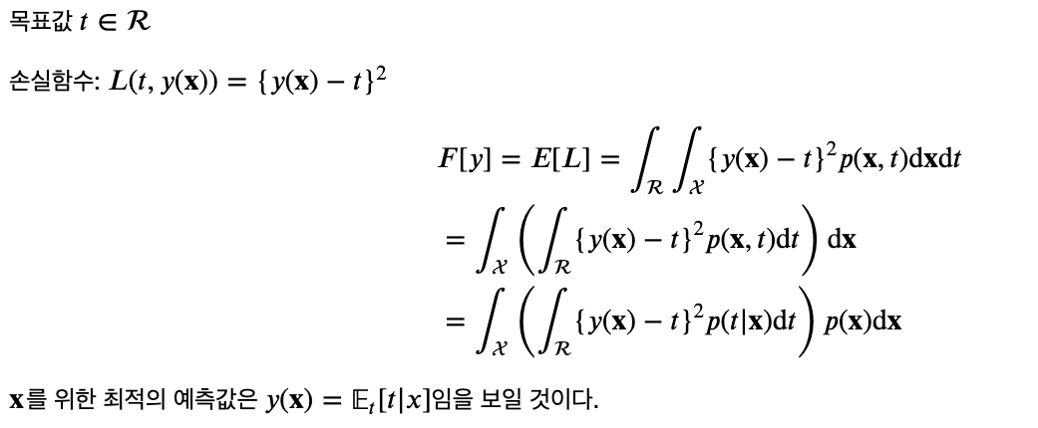
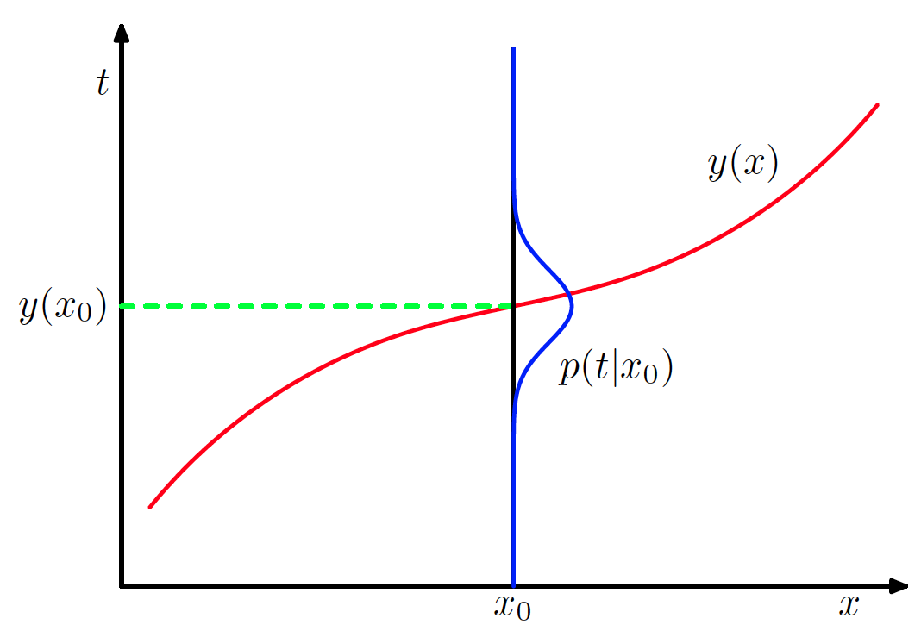
결정이론 – 회귀문제의 경우
결정이론 (Decision Theory)

Slide 10
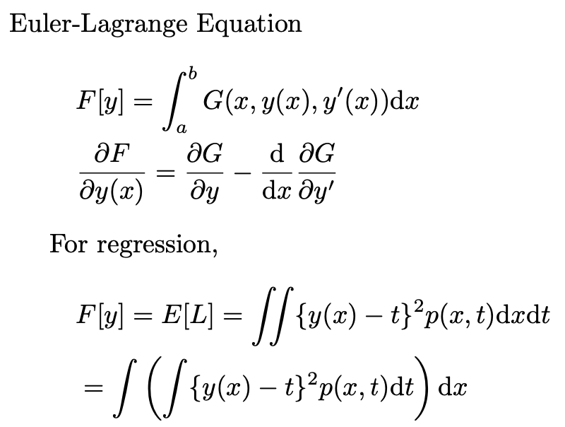
결정이론 – 회귀문제의 경우 - Optional
결정이론 (Decision Theory)

Slide 11
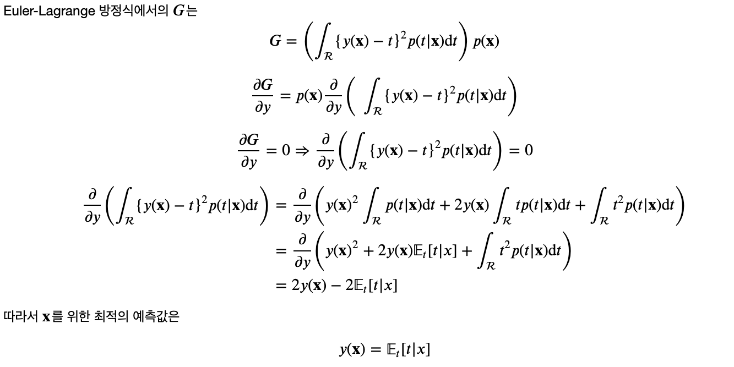
결정이론 – 회귀문제의 경우 - Optional
결정이론 (Decision Theory)

Slide 12
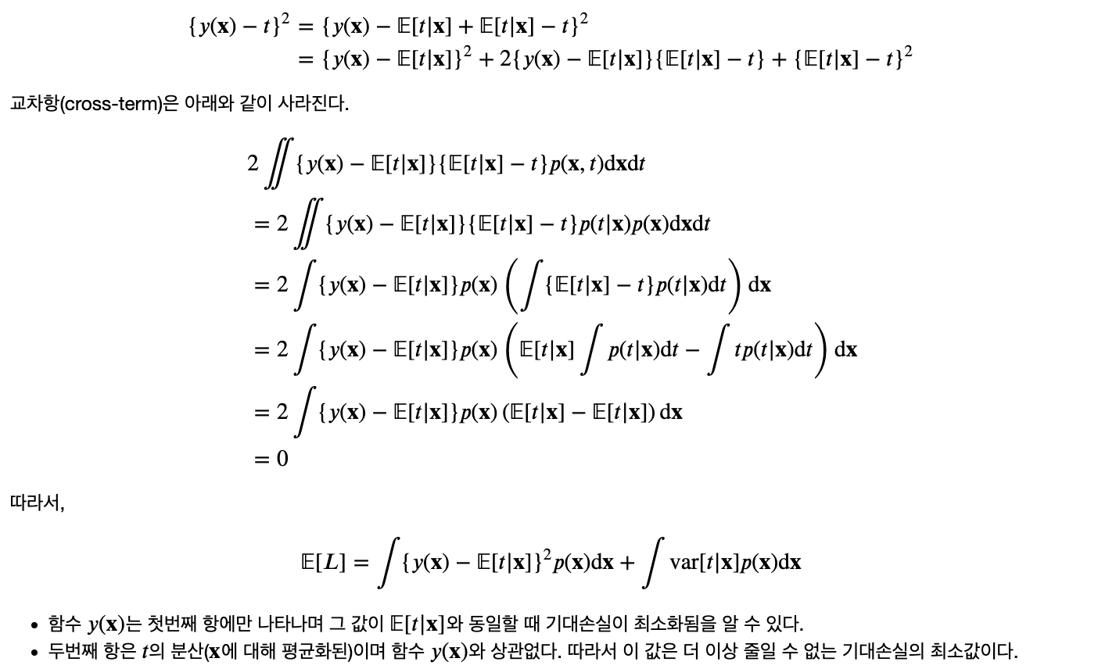
손실함수의 분해 - Optional
결정이론 (Decision Theory)

Slide 13
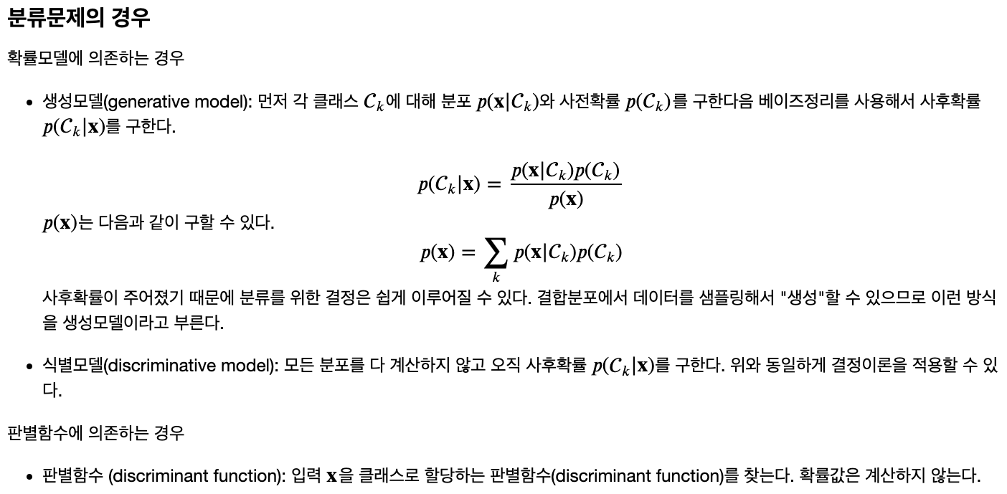
결정문제를 위한 몇 가지 방법들
결정이론 (Decision Theory)

Slide 14
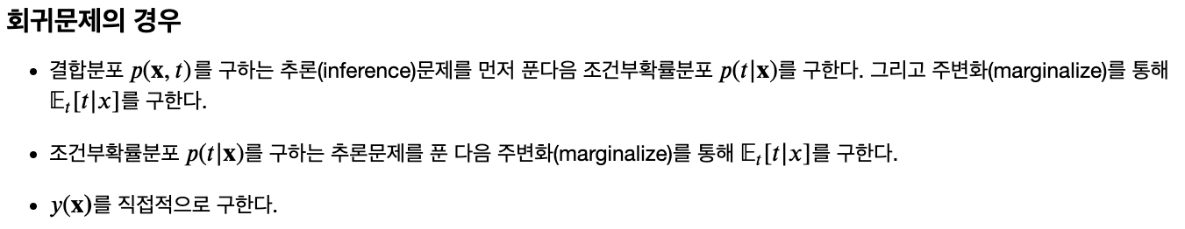
결정문제를 위한 몇 가지 방법들
결정이론 (Decision Theory)

Slide 15
감사합니다!
Yahoo! Research
강창성
cskang@yahoo.com

